Slide 1
fundamentos macropolíticos de tributação
belém, 01/12/2016

Slide 2
Solidariedade Fiscal X P.I.B.

Slide 4
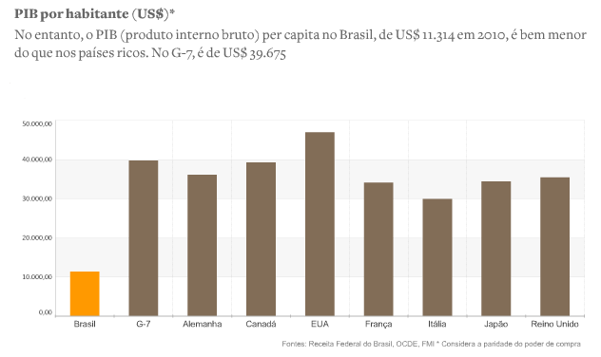

Slide 5
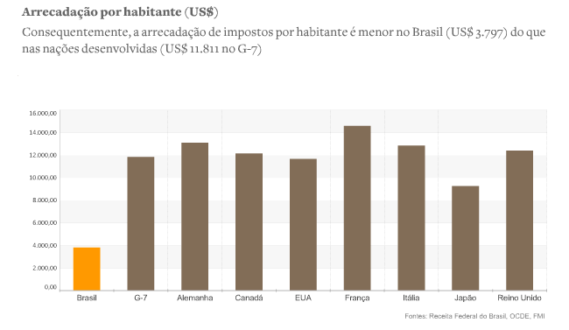

Slide 6
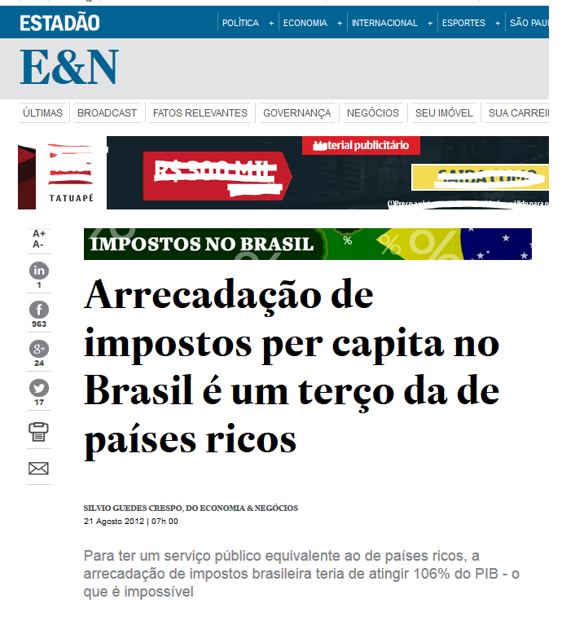

Slide 7
Solidariedade Fiscal X I.D.H.

Slide 8
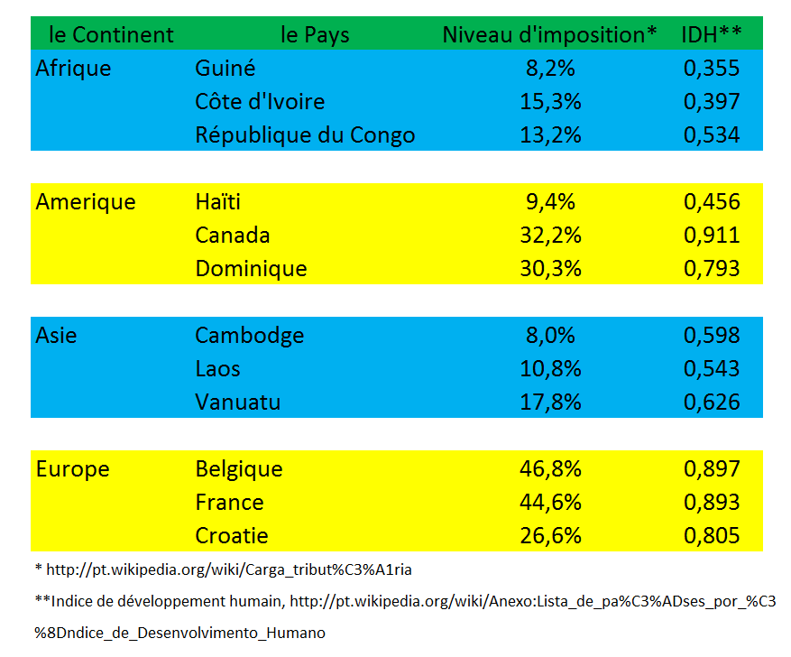
Carga Tributária x IDH

Slide 9
Ranking mundial da carga tributária (Heritage Foundation – 2014)

Slide 10
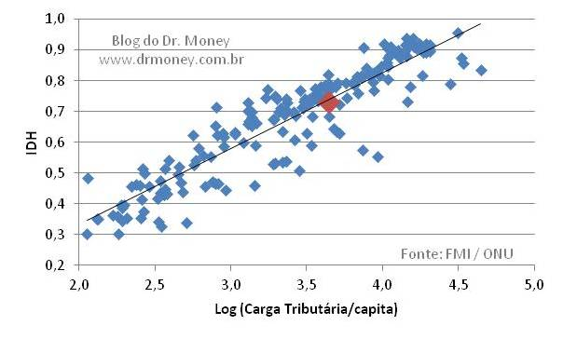
IDH X “Carga Tributária”

Slide 11
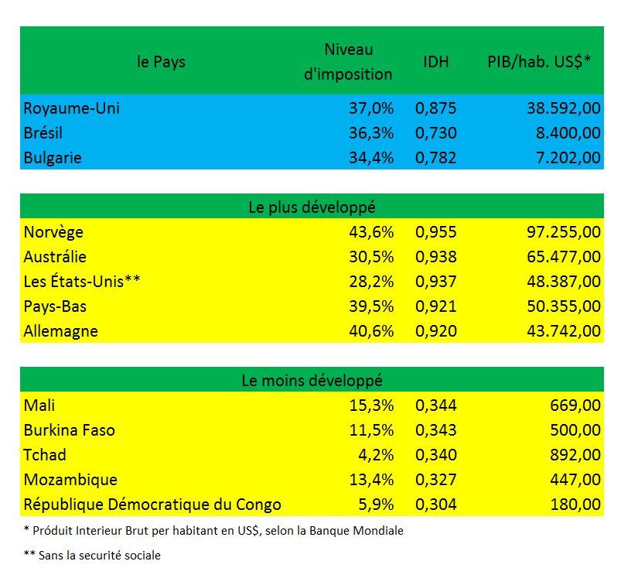
Outros países

Slide 12
« A carga tribuária freia o crescimento econômico »

Slide 13
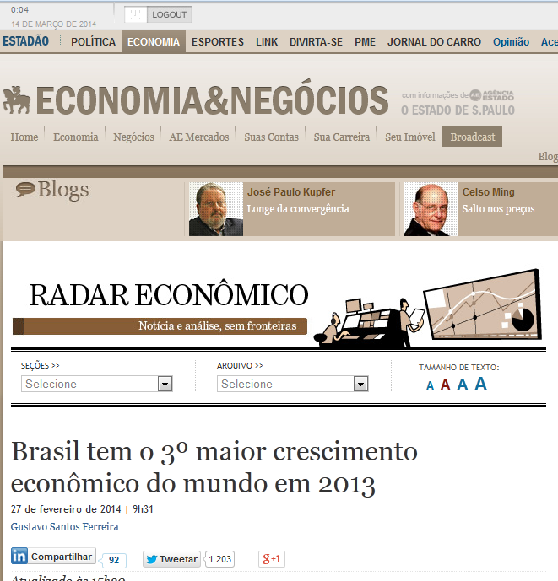
A carga tributária não compromete o desempenho dos países mais desenvolvidos. Ao contrário, os caracteriza.

Slide 14
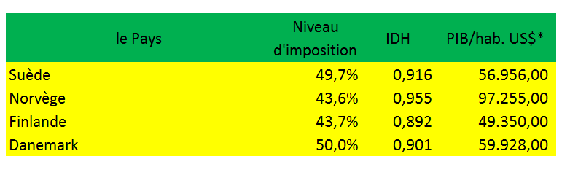
Escandinávia

Slide 15
Melhores países para se investir - 2014
...
9 – Suécia
...
12 – Noruega
...
14 – Holanda
...
16 – Dinamarca
...
18 – Finlândia

Slide 16
« Nós não nos desenvolvemos mais no Brasil em razão da corrupção. A Europa, por exemplo, não possui esse problema. »

Slide 17
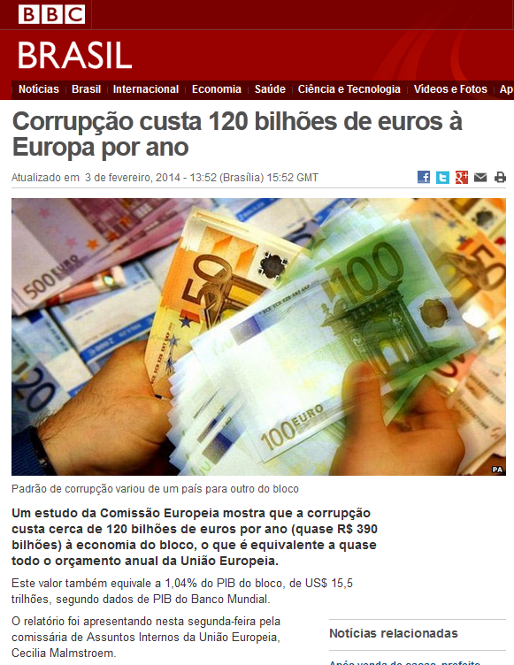

Slide 18
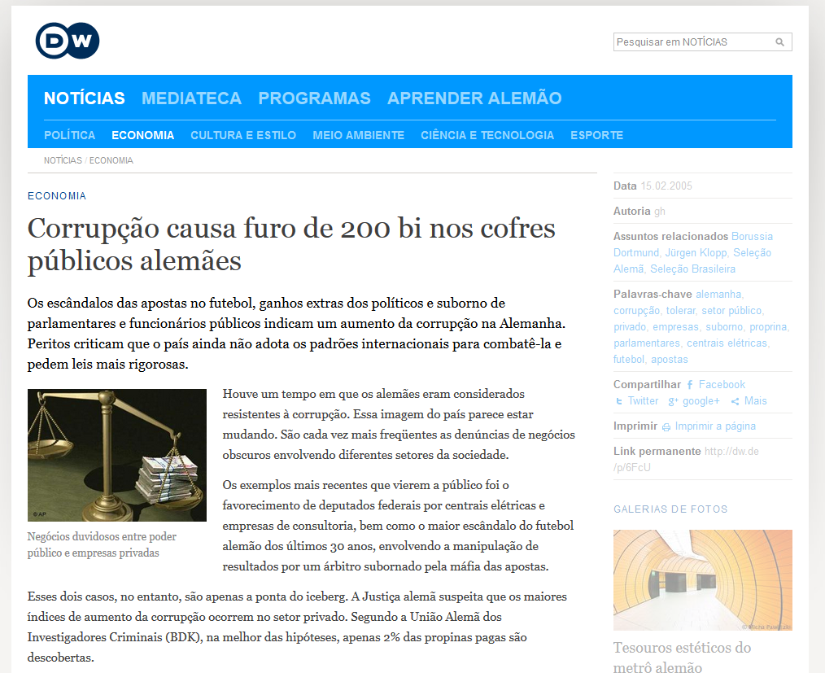

Slide 19
« Ok, existe corrupção na Europa, mas o nível de corrupção no Brasil está em patamares muito mais altos. »

Slide 20
Índice de Percepção da Corrupção 2014
Dados do Instituto Transparência Internacional

Slide 21
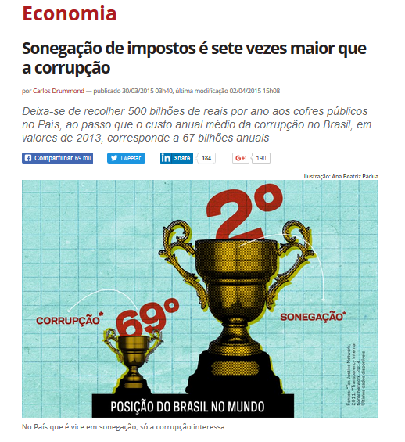

Slide 22
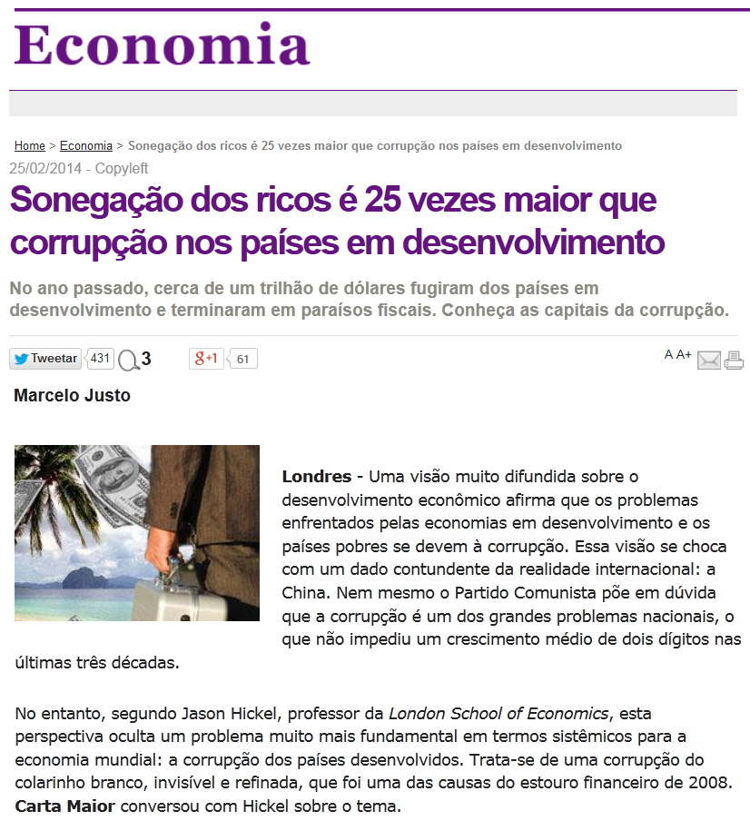

Slide 23
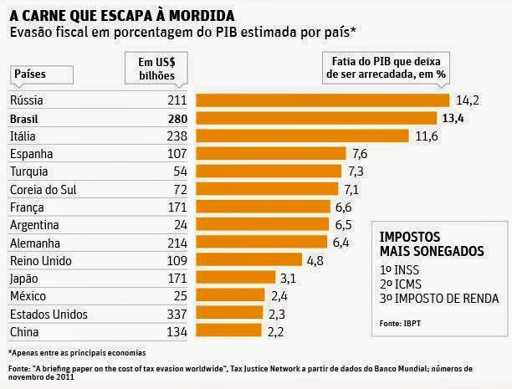

Slide 24
« Mas em outros países vale a pena pagar impostos, porque lá se aplica bem. Lá há o retorno.»

Slide 25
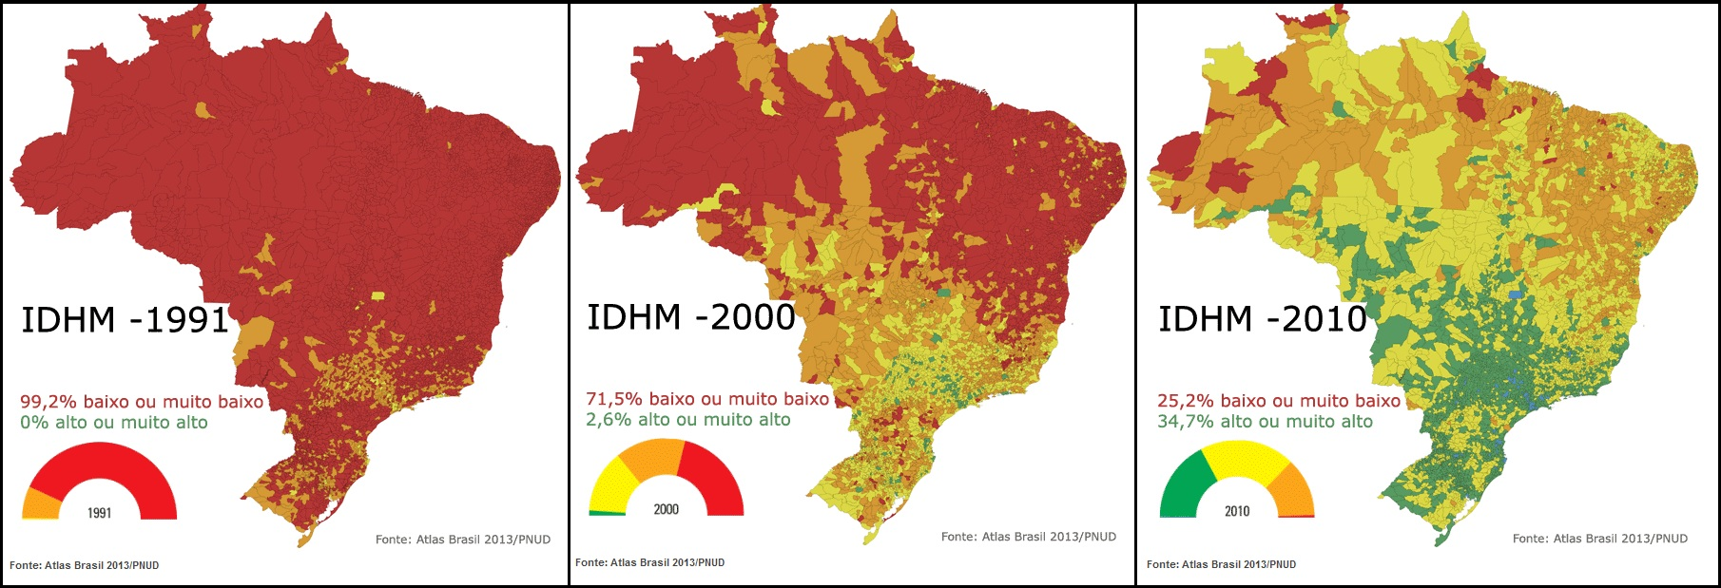
« A evolução das melhorias sociais estão para o Brasil assim como o crescimento econômico está para a China" - Marcelo Neri, IPEA, 2013

Slide 26
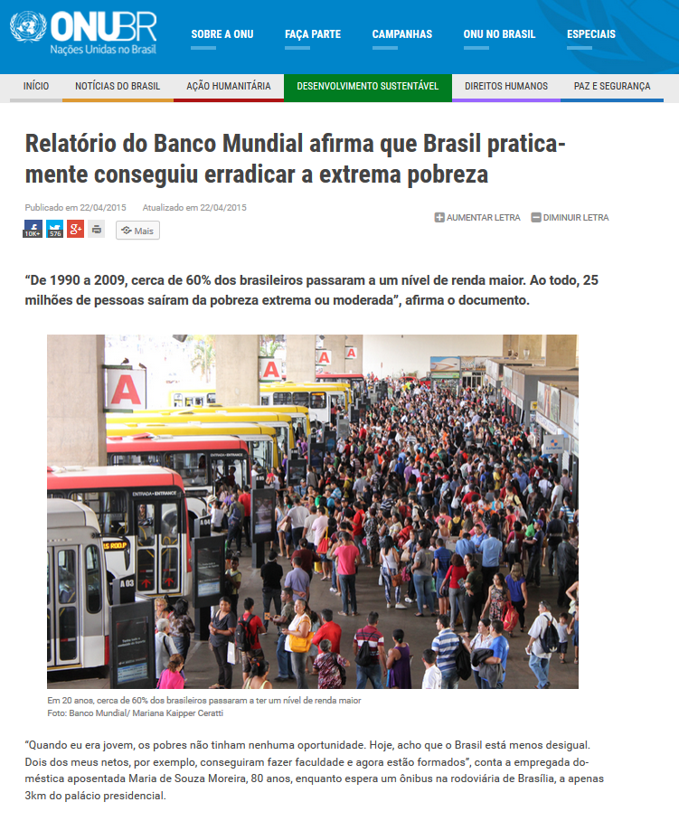

Slide 27
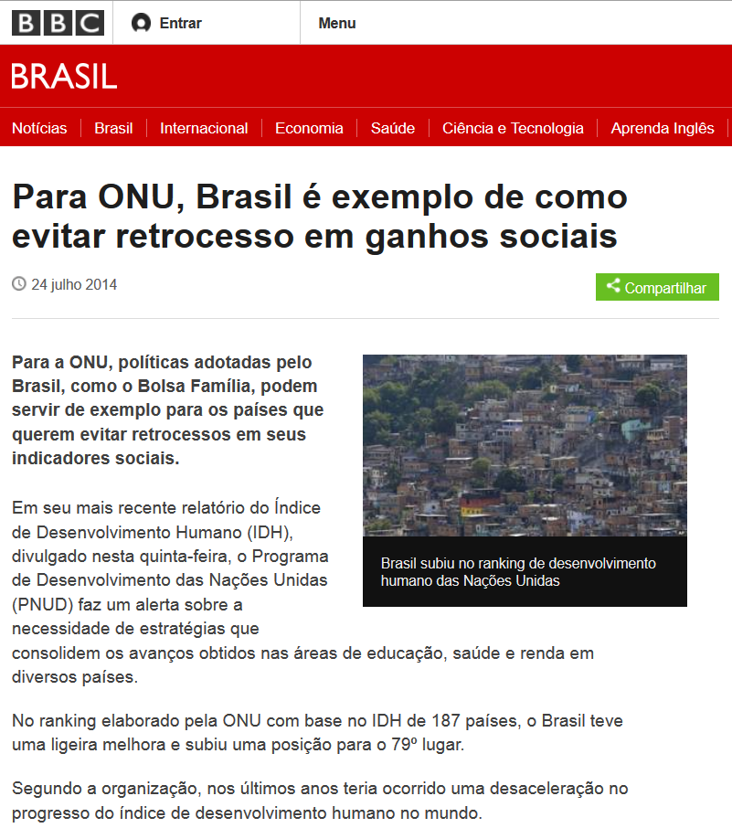

Slide 28
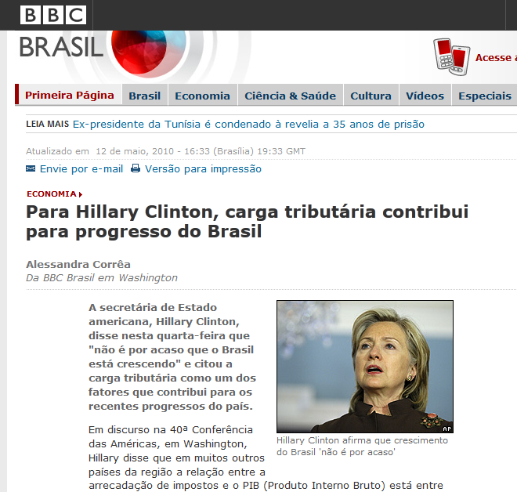
« A carga tributária explica o progresso do Brasil »

Slide 29
A « Agenda da Progressividade »

Slide 30
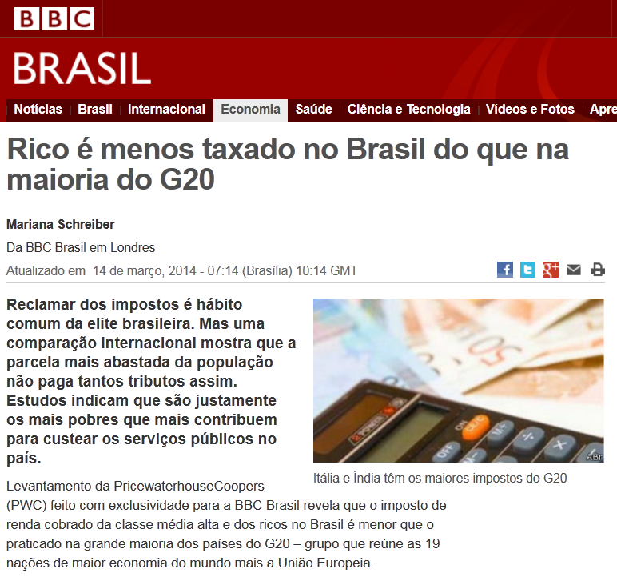
Falha estrutural: falta de progressividade

Slide 32
Fonte: OCDE

Slide 33
Arrecadação do Brasil em 2014, por faixa de renda

Slide 34
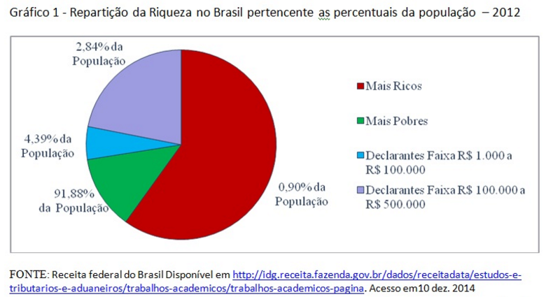

Slide 35
Manipulação de consensos - deformações no senso comum

Slide 36
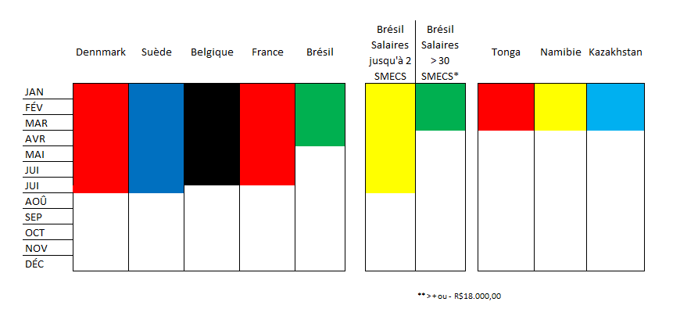
Quanto tempo do ano se trabalha só para pagar os impostos

Slide 37
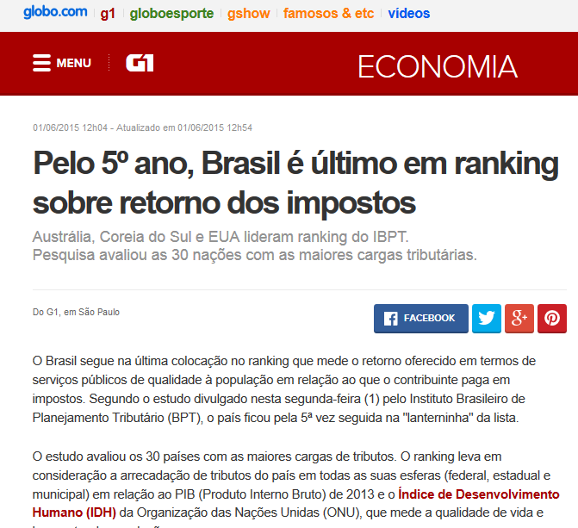

Slide 40
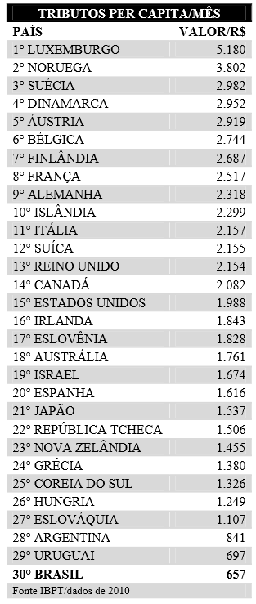
# Cargas tributárias por habitante
*Institut Brésilien de Recherche en Fiscalité.
http://www.dmtemdebate.com.br/userfiles/file/artigos/ALLEGRINI-Pobre_quem_paga_a_conta.pdf

Slide 41
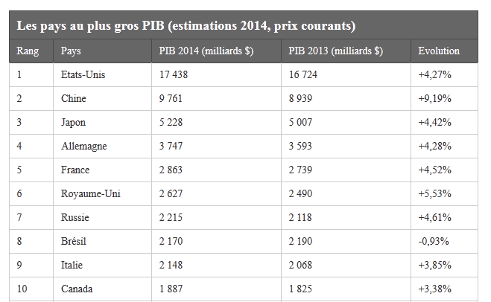
Maiores riquezas

Slide 42
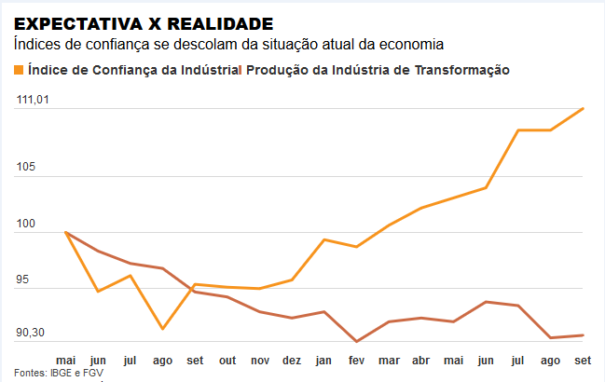

Slide 44
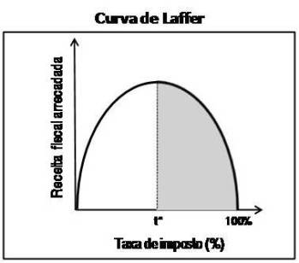

Slide 45
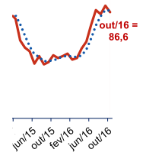
Índice de Confiança da Indústria

Slide 46
